Slide 1
Perancangan Sistem Informasi Berbasis Obyek Oriented
Teguh Sutanto
teguh@stikom.edu
Norma Ningsih
norma@stikom.edu

Slide 2
Pemodelan Bisnis
Pendahuluan
Pemodelan Use Case Sistem
Konsep Dasar Use Case Sistem
Pemodelan Bisnis dan Pengembangan SI
Elemen-elemen Pemodelan Bisnis
Komposisi Tim Pemodelan Bisnis
Membuat Pemodelan Bisnis
Diagram Use Case
Flow of Event

Slide 3
pendahuluan
Pemodelan Bisnis Business Modelling
Business : Busy+ness : Kegiatan
Pemodelan bisnis : studi tentang organisasi dan aktivitasnya

Slide 4
Mengapa memodelkan bisnis
untuk memperoleh pemahaman yang lebih baik tentang visi orgasnisasi dan sistem perangkat lunak.
Sebagai sarana untuk melakukan rekayasa ulang proses bisnis organisasi
Sebagai sarana latihan tentang proses bisnis organisasi

Slide 5
Pentingnya pemodelan bisnis
Pemahaman yang lebih baik
Sarana untuk Reengineering
Pelatihan proses bisnis organisasi
Kontek solusi perangkat lunak

Slide 6
Kapan pemodelan bisnis dibuat
Tim pengembang merupakan pendatang baru
Organisasi sedang/akan melakukan rekayasa ulang
Perangkat lunak digunakan signifikan
Workflow yang komplek
Tim adalah konsultaN ORGANISASI

Slide 7
METODE :
1. COMPLETE BUSINESS MODELING
2. Melengkapi pemodelan bisnis sebagai bagian dari proses iteratif
Langkah – langkah Pemodelan Bisnis :
1. Pemodelan Bisnis
2. Pemodelan Use Case Bisnis
3. Analis
4. Desain
5. Pengkodean
6. Pengujian
7. Implementasi dan distribusi

Slide 8
. COMPLETE BUSINESS MODELING
Pemodelan Bisnis
Analisis
Distribusi
Disain
Pengujian
Pengkodean

Slide 9
Melengkapi pemodelan bisnis sebagai bagian dari proses iteratif
Analisis
Pemodelan Bisnis
Desain
Pengkodean
Distribusi
Pengujian

Slide 10
Elemen-elemen Pemodelan Bisnis
Aktor
Seseorang atau organisasi yang ada diluar organisasi
Pekerja Bisnis
Suatu peran di dalam organisasi
Use Case Bisnis
model yang digunakan untuk menggambarkan sebuah proses bisnis organisasi
Relasi Asosiasi dan Generalisasi
Entitas Bisnis
Diagram Use Case Bisnis

Slide 11
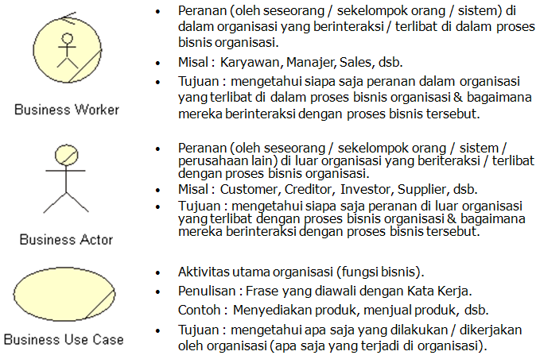

Slide 12
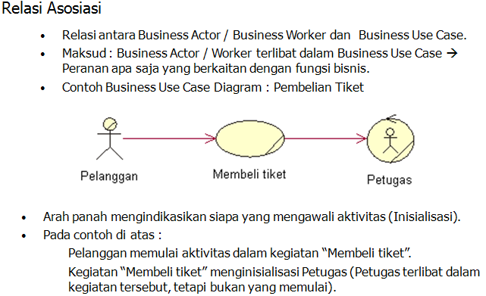

Slide 13
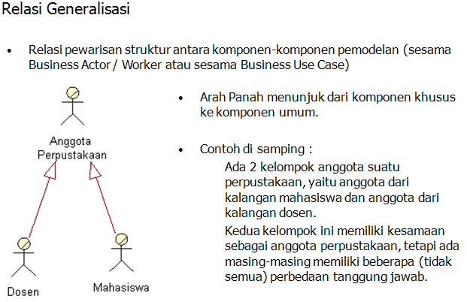

Slide 14
Diagram use case bisnis
Diagram use case bisnis menunjukan interaksi antara use case bisnis dengan aktor bisnis, dan pekerja bisnis dalam sebuah organisasi.
Diagram ini menggambarkan model lengkap tentang apa yang perusahaan lakukan, siapa yang ada di dalam organisasi, dan siapa yang ada di luar dari organisasi.
Hal ini menggambarkan ruang lingkup organisasi, sehingga dapat dilihat apa/siapa saja yang ada di luar organisasi dan sama di mana batasannya.

Slide 15
Diagram use case bisnis toko eceran

Slide 16
Diagram aktivitas
dengan diagram use case bisnis, kita mendapatkan informasi tentang bisnis apa yang organisasi lakukan tanpa rincian dari masing-masing use case bisnis.
Dengan kata lain, kita dapat mengetahui apa saja yang organisasi lakukan, sementara terhadap pertanyaan bagaimana masing-masing proses bisnis dilakukan, kita belum mendapatkan jawabannya.
Untuk menjelaskan bagaimana proses bisnis dilakukan, dilakukan dengan membuat penomoran terurut atau dengan menggunakan diagram aktivitas.

Slide 17
Diagram aktivitas adalah sebuah cara untuk memodelkan aliran kerja (workflow) dari use case bisnis dam bentuk grafik.
Diagram aktivitas ini menunjukan langkah-langkah dalam aliran kerja, titik keputusan dalam aliran kerja, siapa yang bertanggung jawab menyelesaikan masing-masing aktivitas, dan obyek-obyek yang digunakan dalam aliran kerja.

Slide 18
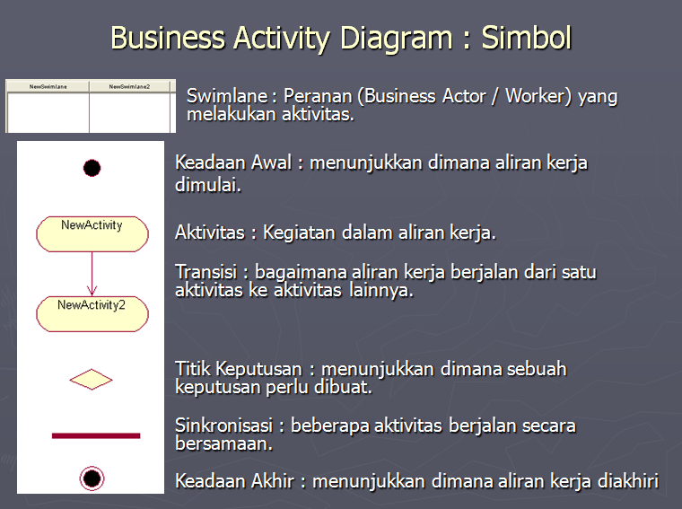

Slide 19
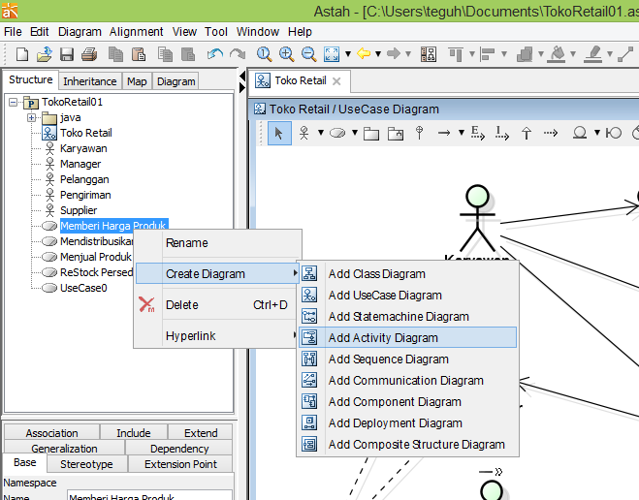

Slide 20
Diagram aktivitas Memberi harga prodak baru

Slide 21
